Slide 1
公債殖利率與債券價格之關係
US 30Y vs. TLT
林秀蓮 512717003

Slide 2
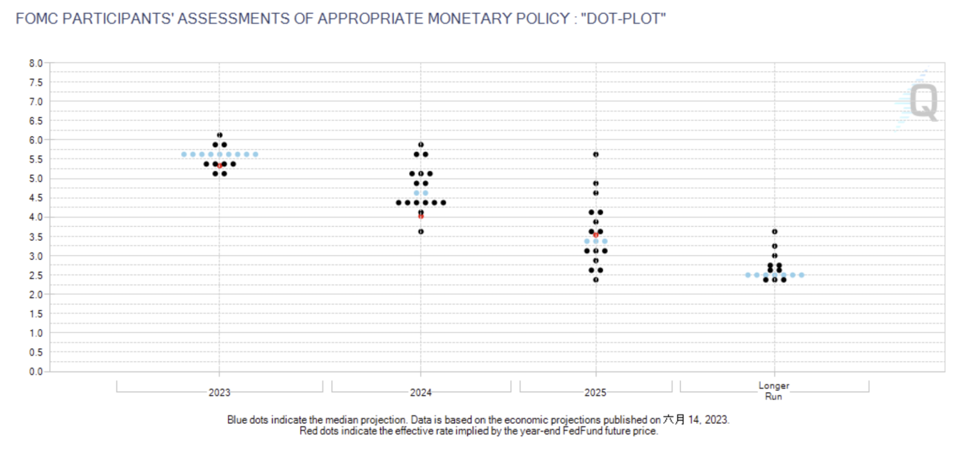
Motivation
因應通膨數據大幅上升，聯準會啟動了暴力式的升息循環，現今來到2024年，升息的末端，降息的前哨，想要探討利率的變動，是否會影響債券的價格？
若降息循環啟動，是否可以預測債券未來的報酬?

Slide 3
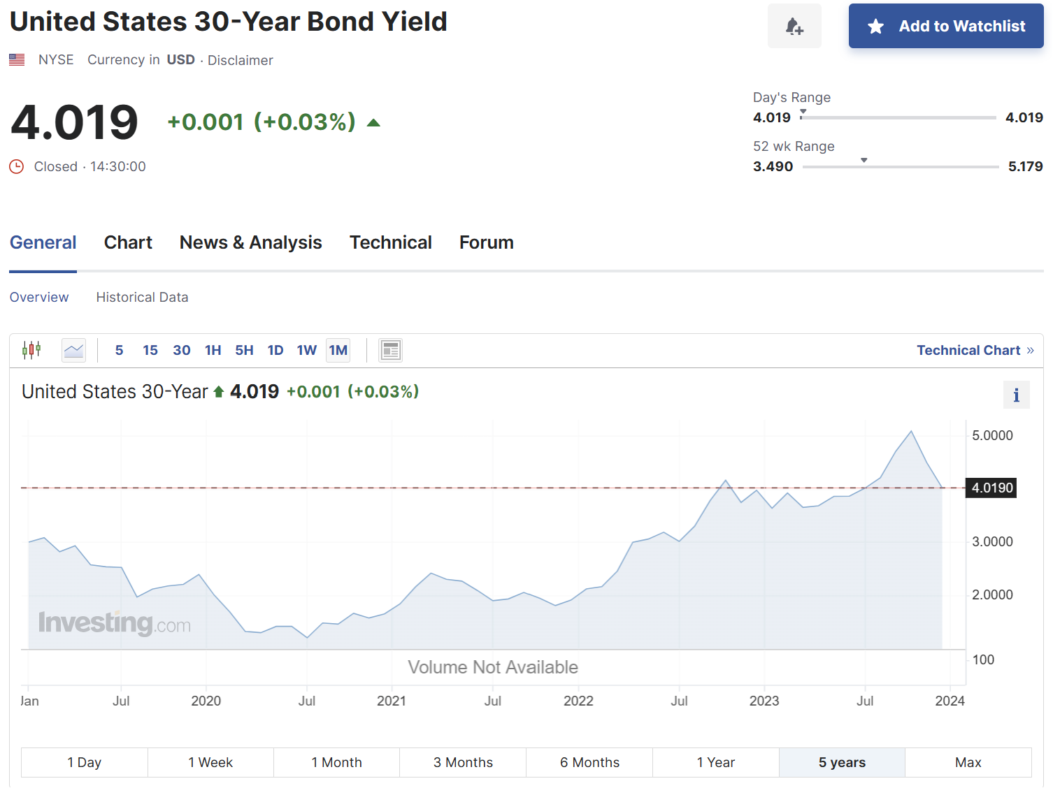
Data
蒐集近5年美國三十年期國債債券收益率(US30Y)、iShares 20年期以上美國公債ETF(TLT) 的歷史利率及債券價格分析

Slide 4
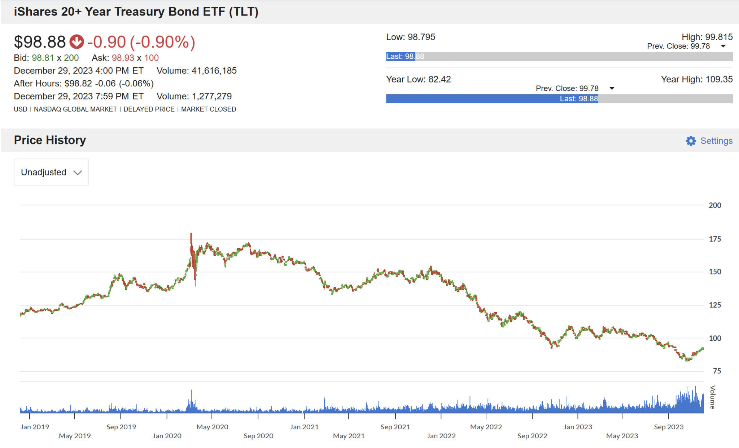
Data

Slide 5
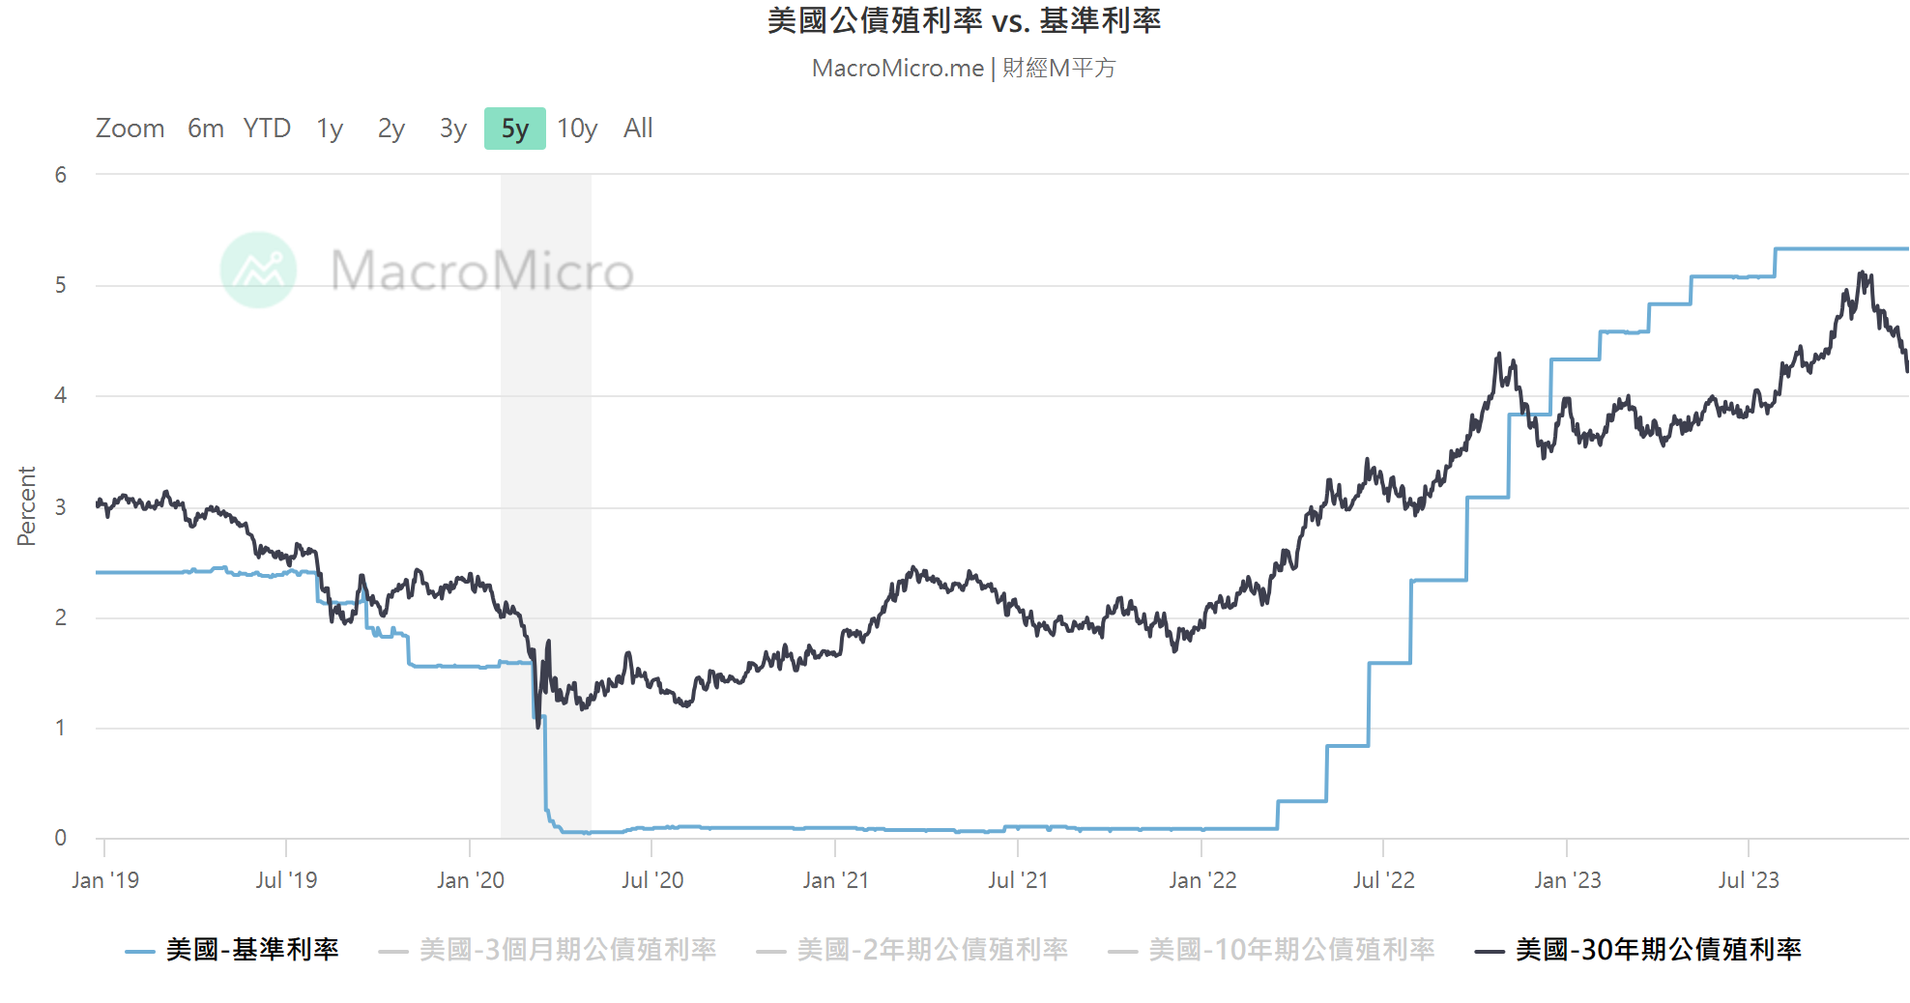
Fed Fund Rate vs. US 30Y

Slide 6
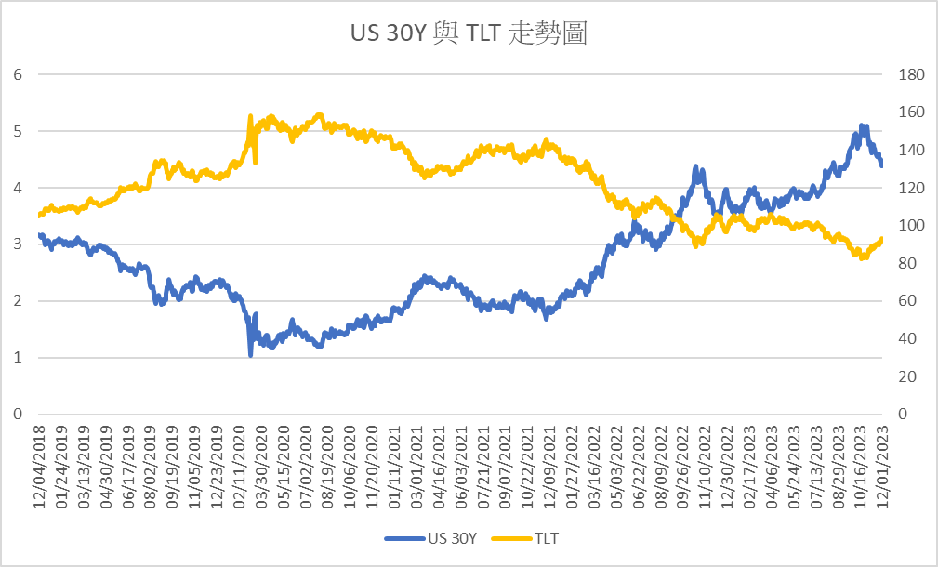
Data

Slide 7
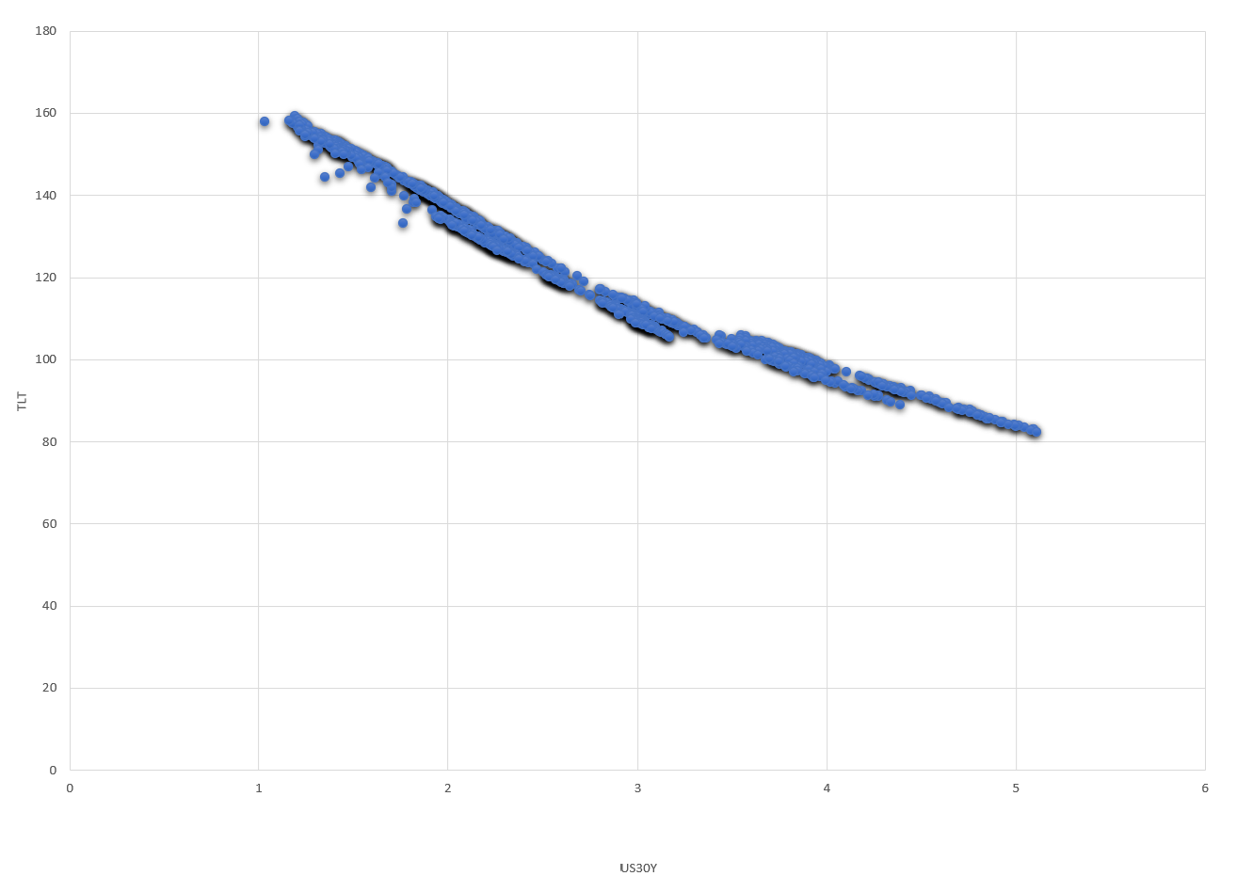
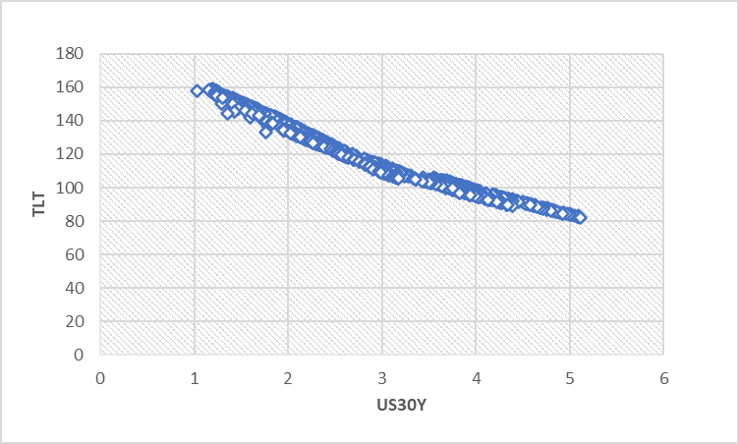
Scatter Plot

Slide 8
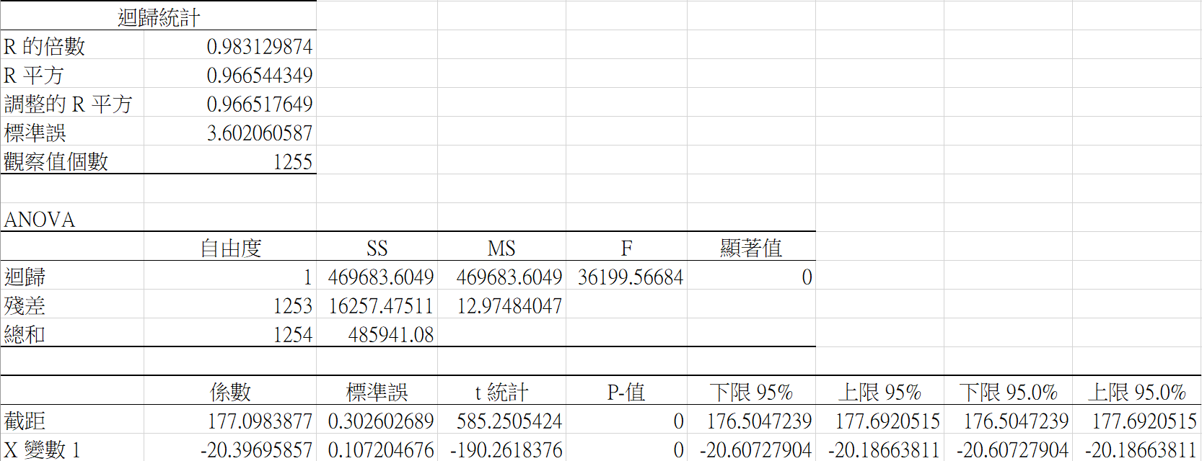
Analysis

Slide 9
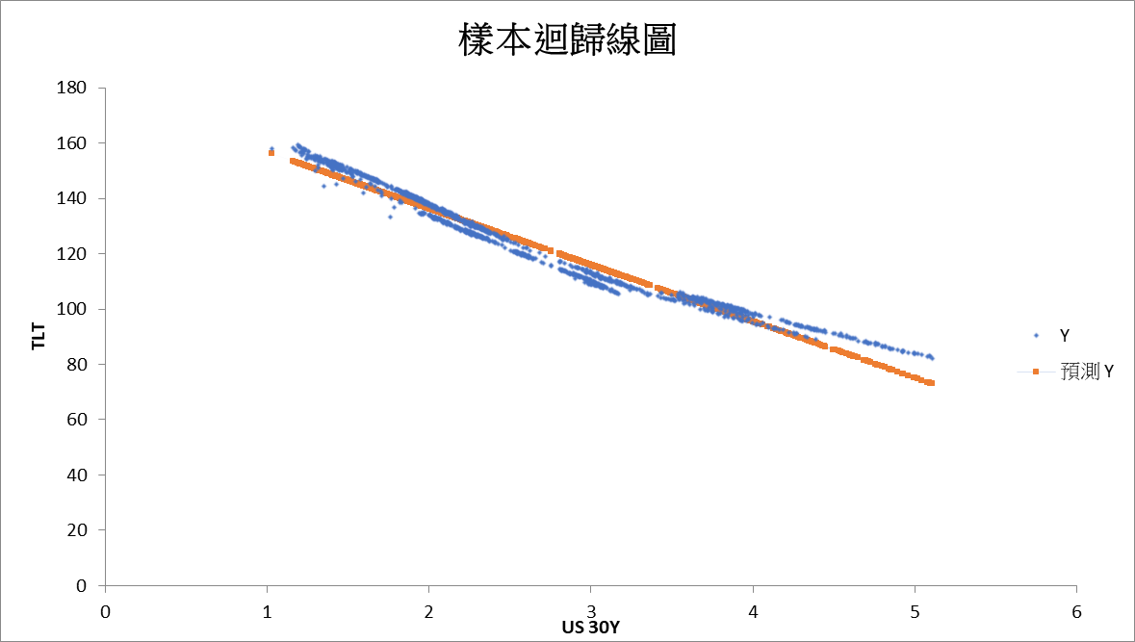
Analysis

Slide 10
Formulation & Conclusion
在迴歸模型中： y = a + βx + ε
假設隨機變數 X 為三十年期國債債券收益率(US30Y)，Y 為iShares 20年期以上美國公債ETF(TLT)價格 ，我們想要知道 X 的 β 增減是否會影響到 Y。
1. H0：β=0 versus Ha：β≠0
2. Set α = 0.05
3. Test statistic : tSTAT = (b − 0) / √ MSE/Sxx ∼ t (n−2)
4. t* = -190.262
5. n=1255，P-value ≈ 0 < α = 0.05，因此拒絕H0。
6. 結論 : 我們有充分的證據顯示 β≠0，即接受殖利率的漲跌與債券價格的漲跌是有關係的，也呼應Scatter Plot的觀察，X與Y是有負向關係。

Slide 11
Reference
1. United States 30-Year Bond Yield
United States 30-Year Bond Historical Data - Investing.com
2. iShares 20年期以上美國公債ETF〈TLT〉
iShares 20年期以上美國公債ETF-TLT-ETF淨值表格 - MoneyDJ理財網
3. 美國公債殖利率 vs. 基準利率
美國公債殖利率 vs. 基準利率 | MacroMicro 財經M平方

